Slide 1
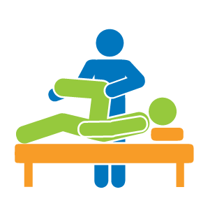
物理治療專業化發展與願景
Tsung-Hsun Hsieh., PT, Ph.D.
謝宗勳 副教授
長庚大學 物理治療學系 暨復健科學所

Slide 2
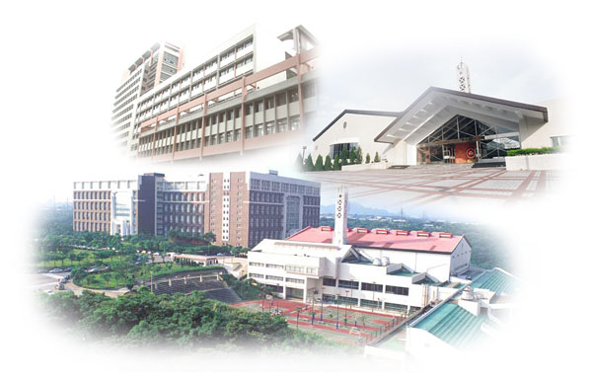
躍動的
迎
青春
加
歡
的
入
你
長庚大學

Slide 3
謝宗勳 副教授
Tsung-Hsun Hsieh, PT, PhD
Phone: 886-3-2118800-3860 Fax: 886-3-2118421 Email: hsiehth@mail.cgu.edu.tw
現職
長庚大學 物理治療系 副教授
主要學經歷
美國哈佛大學醫學院 博士後研究員
臺北醫學大學 神經再生醫學研究所 助理教授
國立成功大學生物醫學工程研究所博士
長庚大學復健科學研究所所碩士
中國醫藥大學物理治療系學士
教學領域研究
系統神經科學、生物電生理、神經工程、生醫訊號處理、動物行為科
教授課程
物理因子治療學，神經物理治療學、神經解剖，兒童發展學 ，物理治療倫理與行政管理學 ，物理治療專題討論 ，研究專題，復健醫學統計應用，操作治療學

Slide 4
財務健全
學雜費私校最低
辦學1
特色
全國私立大學收費最低之一，學雜費每學期平均較其他私校低一萬元以上。
躍動的
青春

Slide 5
107學年度公私立大學學雜費比較表
 | 醫學系 | 醫學院其他系 | 工學院 | 商學院
公立最高 | 39560 台大 | 31050 台大 | 29490 成大 | 28740 交大
私立最高 | 72500 輔仁義守 | 58200 輔仁 | 56914 世新 | 50978 玄奘
私立最低 | 59317 長庚 馬偕 | 46577 長庚 馬偕 | 44307 長庚 | 38528 長庚
與私立最高之差額 | 13183 | 11623 | 12607 | 12450
與公立最高之差額 | 19757 | 15527 | 14817 | 9788
躍動的
長庚大學
青春

Slide 6
辦學2
特色
卓越的研究成果
躍動的
青春

Slide 7
世界五百大
上海交通大學2018 年世界大學學術排名 (ARWU)，本校連續 11 年入榜前 500 大
QS學科排名，生科暨醫學領域表現優。醫學、藥學項目排名為國內前5 名，生物學為國內第 6 名（私校第一）。

Slide 8
辦學3
特色
住宿床位百分百質優價廉
躍動的
青春

Slide 9
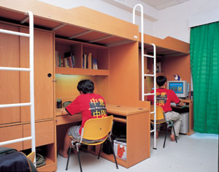
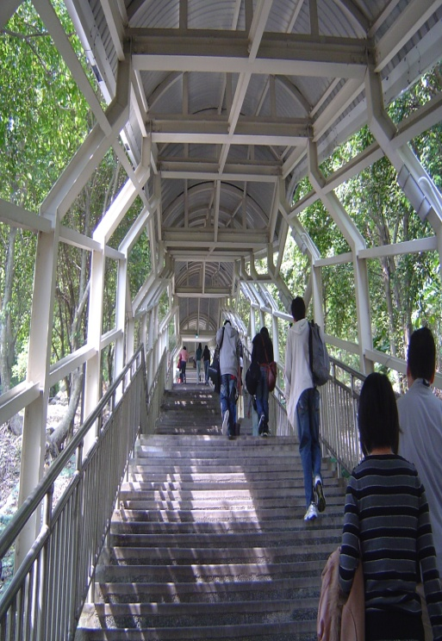
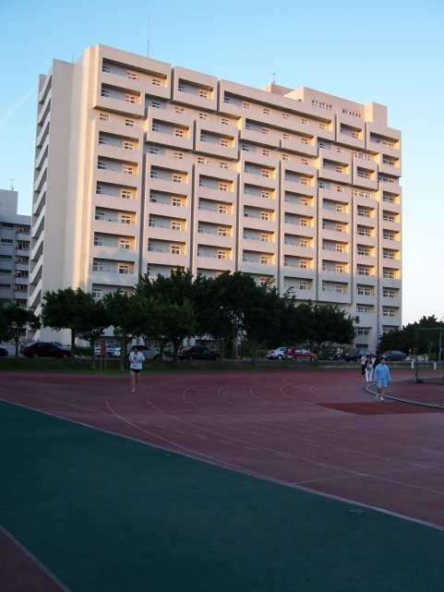
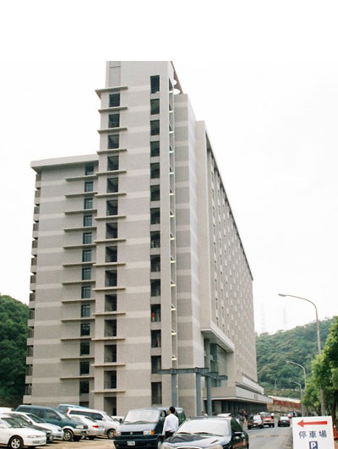
住在長庚
宿舍
NT 9050/學期
明德樓
通往宿舍252階好漢坡
NT 7000/學期
蘊德樓
躍動的
青春

Slide 10
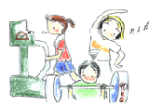
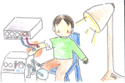
何謂物理治療
物理治療係利用聲、光、冷、熱、水、電、力等物理因子（physical agents）來預防、鑑別、評估、治療病患的醫療專業，有別於藥物或手術治療。
治療身體有障礙的人，以減輕病患身體所帶來的不適、恢復身體應有的功能或發揮身體現有功能至最大程度
促使病患重新學習獲得獨立生活的能力
物理治療的主要治療內容
：功能訓練、運動治療、儀器治療、徒手治療與科技輔具。

Slide 11
物理治療
美國物理治療學會定義
藉由科學原理的應用，以恢復功能促進人類健康的專業
能預防、辨別、評估、矯正或減輕急性或持續性的動作功能失調
有能力發展新的原則方法與專業活動，包括學術研究、教育、諮詢和行政管理
今日物理治療師
熟悉各種物理性的治療方法
具備評估人體動作機能失調或功能障礙的能力
強調諮詢、教育病患以避免再度受傷、身體機能受損或減緩病情惡化

Slide 12
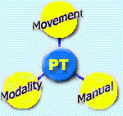
治療對象
急性病患：如開心或開胸手術後、骨科手術後、運動傷害或職業傷害、加護病房等
慢性病患：如復建科、骨科、神經科、整形外科、風濕科、疼痛科、小兒科、婦產科、腫瘤科等
長期復健者：如機能損傷者、失能者、身心障礙者等
需疾病預防與保健者：如高齡人口、高危險群新生兒、運動員或高危險職業傷害工作者、孕婦及產婦等。

Slide 13
Q1:物理治療與職能治療有何不同?
Ans: 物理治療與職能治療同屬於促進人類健康與功能之衛生專業，服務對象包含男女老少、健康、病痛與失能者；目標都是希望提升健康、減少疼痛、促進或恢復生活獨立自理，並提高人類生活品質。
服務
相似的部份: 運動治療、功能訓練、輔具和環境改造等
相異處在於：
物理治療著重個案的姿勢控制、穩定、移動和行進等粗動作能力的訓練，另外，強調徒手操作療法、儀器治療、心肺功能復健與促進等
職能治療藉由強調活動參與，著重於功能性操作等精細動作功能。另外包含精神心理復建、副木製作、職業重建等領域
Notes:
Q1: 物理治療與職能治療有何不同?
Q2: 生技系與生醫系有何不同?
Ans: 醫學生物技術暨檢驗學系著重臨床醫學相關之教育與研究，更肩負「醫事檢驗師」培育的責任。訓練的內容包括預防醫學檢驗、轉譯癌症醫學暨分子檢驗、檢驗試劑研發和感染疾病研究等領域。學生畢業後具資格參加國家考試取得「醫事檢驗師」證照，可在各醫療機構從事臨床檢驗工作。同時具條件，參與研究工作或進入生技產業。
生物醫學系著重基礎生物與臨床醫學相關之教育與研究，宗旨在提供學生多樣性的思考能力及實務訓練，培育基礎生物醫學研究領域的各級人材。訓練的內容包括基因轉植、動物複製、基因治療、細胞治療、組織工程等新興的生物科技及醫療技術的應用。學生畢業後具優秀條件選擇參與研究工作或進入生技產業。

Slide 14
二學系在專業養成的基礎醫學科目是很相似，但大三、四的專業科目修習和實習課程則完全不同
例如
就一個中風個案，物理治療師可以協助個案重新回復行走的能力或居家的移動能力；而職能治療師可以協助獲得進食、穿衣和刷牙等功能性的能力。
輔具方面，物理治療著重行動輔具（輪椅柺杖）的套量、處方和訓練；職能治療著重於各種生活輔具的使用。

Slide 15
專業發展現況
1956 物理治療在台灣
振興、軍方、基督教、台大等醫療機構設置物理治療部門
1963 物理治療人員培訓，由聯合國世界衛生組織支援
1967 台大醫學院設立復健醫學系物理治療組
1995 「物理治療師法」三讀通過物理治療納入全民健保
1996 物理治療師執照：物理治療師檢覈考
2001 開辦全民健保特約物理治療所
2001~迄今
物理治療師執照：專門職業及技術人員高等考試
六年制物理治療學士班成立-台大、陽明大學(2016)
Notes:
日治時代 傷兵復建
因應社會須求與知識深度的累積 未來將會由目前4年制 逐步改成6年制!

Slide 16
物理治療-養成訓練機構
大學 (9)：
台大、陽明、成大、長庚、高醫、中國、中山 、義守、慈濟
科技大學 (2)：
輔英、弘光
醫護管理專科學校 (3)：
仁德、樹人、慈惠

Slide 18
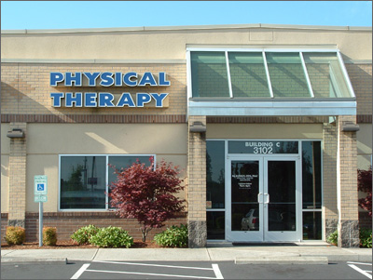
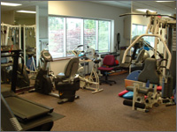
執業場所
醫院物理治療單位
醫學中心、區域醫院、地區教學醫院
基層（專科）診所
物理治療所
安養、教養機構
學校系統

Slide 19
民國86至103年醫療院所物理治療師人數
4769人
(104年)
（資料來源：行政院衛福部，民國90-104年衛生統計系列: 歷年醫療院所執業醫事人員數）

Slide 20
時間 | 年增率
民國91年 | 10.68
民國92年 | 11.66
民國93年 | 4.27
民國94年 | 4.60
民國95年 | 4.27
民國96年 | 6.26
民國97年 | 5.70
民國98年 | 10.56
民國99年 | 6.12
民國100年 | 9.66
民國101年 | 7.14
民國102年 | 9.55
民國103年 | 6.57
民國104年 | 10.16
每年約6-10%增加

Slide 21
拓展執業市場
物理治療所
2001「物理治療所」列入全民健康保險醫事服務機構特約及管理辦法
使物理治療服務更均勻及社區化

Slide 22
物理治療所之開辦
1998 第一家物理治療所
陽光基金會附設物理治療所 (台北)
2001第一所全民健保特約物理治療所
李子謙物理治療所 (台中)
全台灣 | 302家(2019/8)
機構式181家、居家式120家、聯合設置1
自費 285 家 (94.3%)
健保 17家
http://www.ycpt.com.tw/page.php?menu_id=22

Slide 23
健保特約物理治療所執行之業務
九十年十二月五日中央健保局醫字第0900036101號函
腦血管意外
脊索(髓)傷害
截肢
骨折 (癒後不良)
腦性麻痺
頭部外傷
脊髓灰質炎 (小兒麻痺)
全人工膝股關節置換
胸腔復健
燒燙傷急性期後之功能復健

Slide 24
非健保特約物理治療所 (約76家)
自費物理治療所
物理治療工作室
開(執)業類別 | 2010 | 2011 | 2012 | 2013 | 2014
物理治療所 | 35 | 35 | 45 | 57 | 76
職能治療所 | 8 | 9 | 10 | 9 | 13
心理治療所 | 21 | 25 | 26 | 28 | 28
語言治療所 | 0 | 9 | 10 | 15 | 17
國術損傷接骨技術員 | 1269 | 1227 | 1213 | 1212 | 1198
資料來源: 衛福部統計處

Slide 25
物理治療人才多元化
健康照護與醫療體系
高效用效率的技術
訓練、標準化流程、品質保證、財務控制
健康促進與預防醫學
婦女健康
職業傷害預防
社區長期照護
社區與居家物理治療
運動傷害治療防護
體適能訓練
教育研究系統
輔具設計
人因醫學工程
物理治療儀器發展
Notes:
健康照護與醫療體系
彈性、可親性、高效用、高效率的技術
系統分析、人員訓練、標準化流程
財務控制、品質保證機制
健康促進與預防醫學
婦幼健康促進、職業傷害預防
肥胖、兒童發展遲緩
不同疾病患者心肺、代謝功能的危險因素探討與介入

Slide 26
The School of Physical Therapy 長庚大學 物理治療系
Established in 1994
Undergraduate program in Physical Therapy
Bachelor of Science since 1994
44 students/year
Postgraduate in Rehabilitation Sciences
Master of Science since 2002
14 students/year
Doctor of Philosophy since 2009
3 students/year
Notes:
The school was established in 19-94. The undergraduate course is offered for bachelor program since 19-94. 44 students are recruited per year. The post-graduate courses in rehabilitation sciences are offered for Master of Science program since 2002 and 14 students are recruited per year. Philosophy Doctor program is offered since 2009 and 3 students are recruited for PhD per year

Slide 27
系所沿革
鑑於社會結構之轉型
高齡化社會
慢性疾病之醫療需要
對健康品質要求的提昇
培育優秀臨床物理治療師
1994年 設立物理治療學系
拓展多元化物理治療專業學術研究風氣
2002年復健科學研究所碩士班成立
2009年復健科學研究所博士班招生

Slide 28
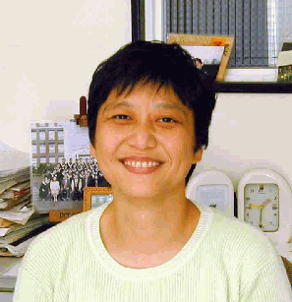
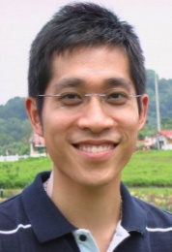
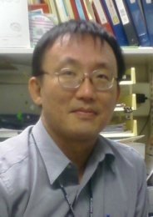
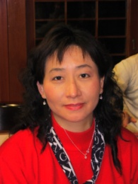
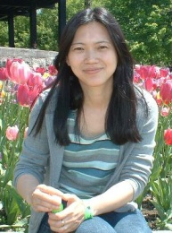
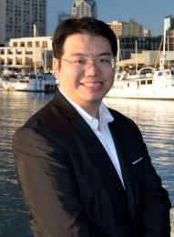
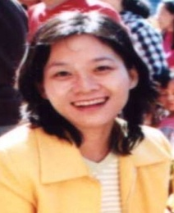
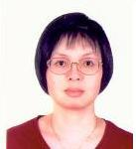
系所教師 (大學部+研究所)
11位專任教師
心肺科(1)
王鍾賢主任
骨科(3)
林燕慧老師、鄭智修老師、陳治中老師
神經科(5)
連恒裕老師、林佩欣老師(老人科)、張雅如老師、莊麗玲老師、謝宗勳老師
小兒科(2)
莊育芬老師、劉文瑜老師

Slide 29
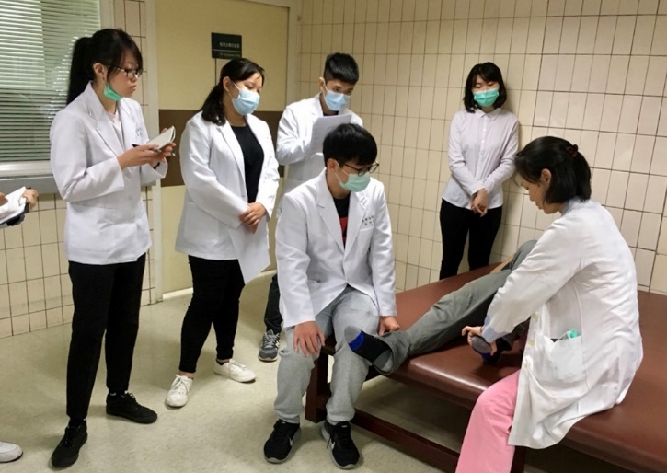
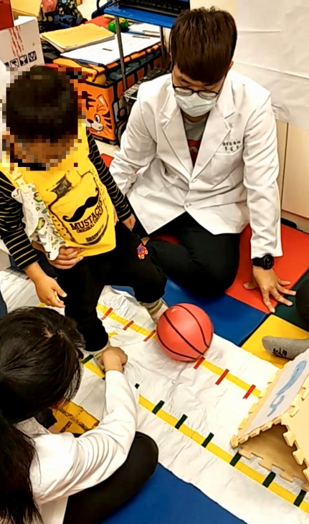
◻學系特色
畢業出路
物理治療學系
北部唯一四年制。
設有復健科學研究所碩博士班，提供直接進修機會。
堅實師資陣容，以提供學生各領域全方位的學習。
提供「運動傷害防護學程」及「健康老化與照護學程」供學生習修，以拓展學生未來就業機會。
特色專題研究課程，鼓勵學生參與研究及學術發表。
目前與新加坡醫院、美國知名大學合作，提供國際見(實)習機會。
可擔任臨床、特教、或居家物理治療師、大專醫學院專業教師、成立個人物理治療所、進行教學醫院研究人員、從事物理治療儀器研發與行銷等工作。
復健實習
躍動的
青春
臨床治療實況
Notes:
惟一四年取得執照。特色學程。碩博士班。物理治療所，長照。

Slide 30
理論與實務合一
本系實習場所包括林口、高雄、台北、桃園、基隆、及嘉義長庚紀念醫院等六個院區，因此各種病例極為豐富，足可滿足學生臨床實務教學之需要。
學生於大三上下學期須修習臨床實習課程，使學生於臨床實習前瞭解並適應物理治療之醫療作業狀況。
本系大四臨床實習共三十六周，充分提供學生物理治療臨床實務經驗，以養成專業之物理治療人才。

Slide 31
小班制教學
● 每年招收 35-45 名學生
繁星計畫、申請入學、學校推甄、一般考試、私醫聯招、校內轉系。
● 師資陣容
專業教師：十一名，教授二人、副教授六人、助理教授三人。
● 生師比為 11 : 1，符合小班制教學目標，適切掌握教學品質
● 物理治療師執照考通過率，全國前茅。

Slide 32
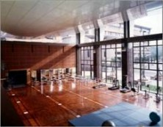
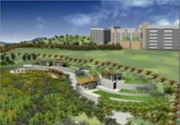
多元教育
運動傷害防護學程：
拓展學生投入職業運動醫療就業市場。
健康老化與照護學程：
拓展學生投入銀髮族健康市場。
專題研究：
啟發學生研究興趣與潛質，培育繼續進修能力。
學碩博士一貫學位：
學碩士合一教育，暢通學生進修管道，培育學術研究人才。

Slide 33
優良學術研究環境
復健科學研究所碩士班
復健科學研究所博士班
健康老化中心（教育部五年五百億補助案）
結合復健科學研究所學術研究資源、共創復健醫療科技整合應用之新願景。
研究教學空間七百餘坪，設立骨科，神經科、小兒科、心肺科、及復健工程等研究室並及增擴相關研究設備。
整合長庚大學醫、工、管學院與長庚醫院養生文化村之臨床、學術研究資源。

Slide 34
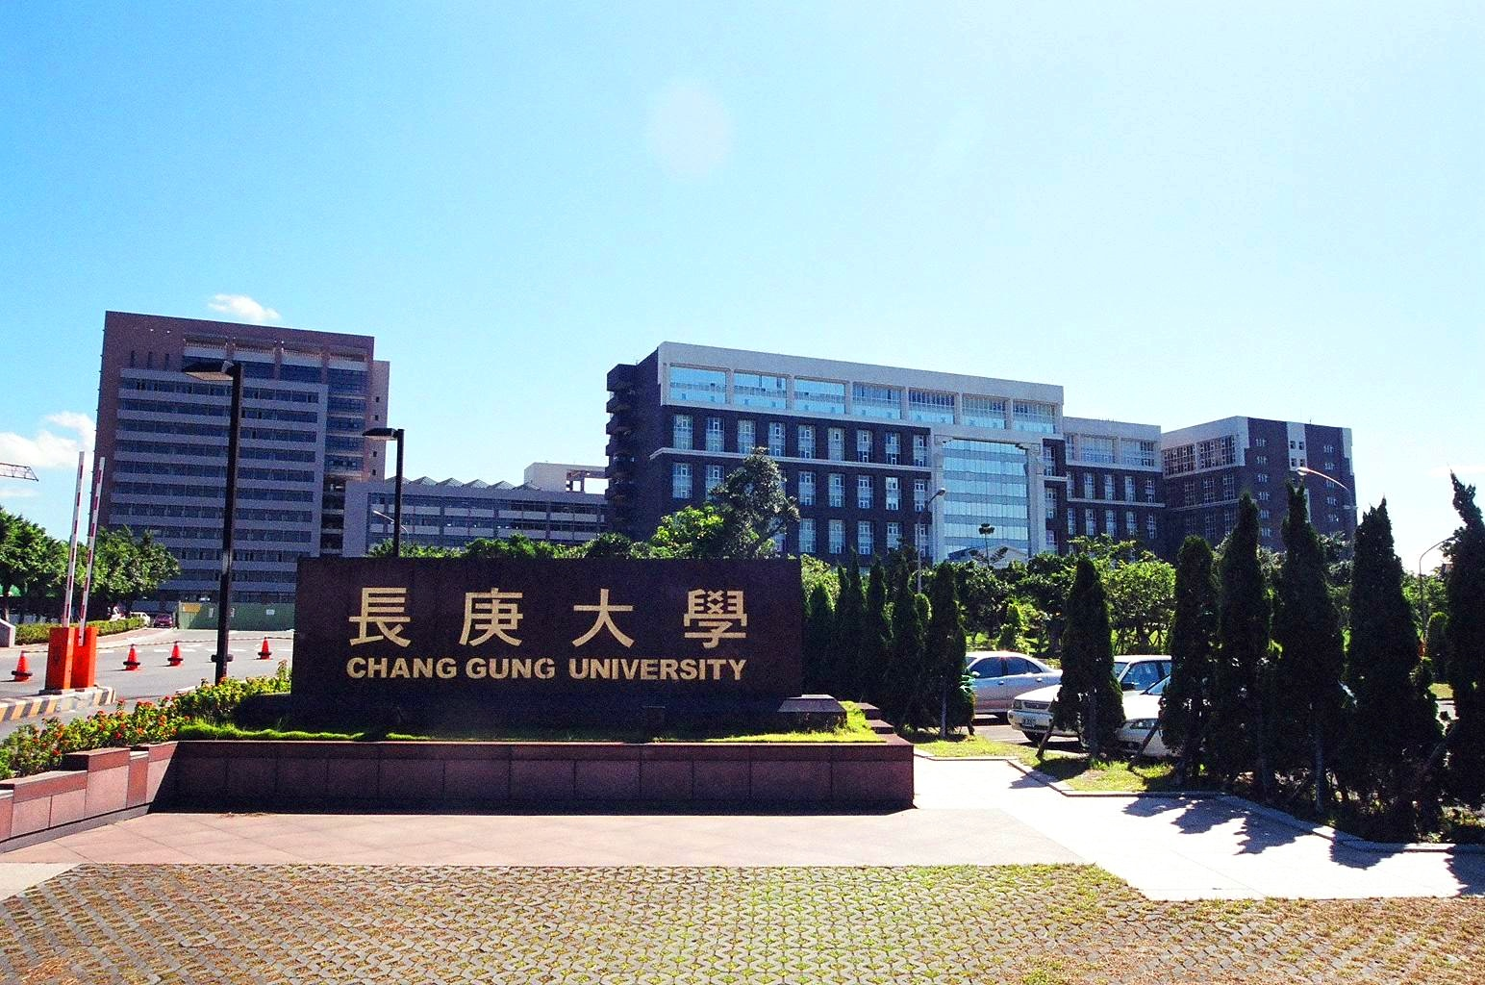
CGUPT
歡迎加入 長庚大學物理治療學系
感謝聆聽 敬請指教

Slide 35
相關資料搜尋參考
物理治療數位博物館
www.taiwanpt.net 取得日期201509
廖華芳 （民99年）：物理治療導論。台北市，禾楓。
吳英黛（民101）：物理治療倫理－思維與實踐，第三版。台北市，金名。
吳英黛、胡名霞（民97）：物理治療行政管理，第五版 。台北市，金名。
行政院衛生福利部，統計公布欄，民國99-103年衛生統計系列(二)醫療機構現況及醫院醫療服務量統計
http://www.doh.gov.tw/CHT2006/DM/DM2_2.aspx?class_no=440&level_no=1 取得日期201509
行政院衛生福利部，中央健康保險局，全民健保特約醫事服務機構家數統計表
http://www.nhi.gov.tw/search/search.aspx 取得日期2015209

